Slide 1
Proje Yönetimi
Yazılım Geliştirmede Çevik Prensipler

Slide 2
Prensipler
The Single-Responsibility Principle (SRP)
The Open/Closed Principle (OCP)
The Liskov Substitution Principle
The Dependency-Inversion Principle
The Interface Segregation Principle
..
Bu prensipler semptomlar ortaya çıkmadan uygulanmaz
Premature optimization is the root of all evil. -Donald Knuth

Slide 3
The Liskov Substitution Principle (LSP)
Türemiş sınıflar türetildikleri ana sınıf gibi davranabilmelidir.

Slide 4
The Liskov Substitution Principle (LSP)
Yazdığımız kodda alt ve üst sınıflar için tip kontrolleri yaptığımız if/else zincirleri mevcutsa bu prensibi çiğniyor olabiliriz.
LSP ihlalleri en çok OCP ihlalleri ile birlikte görülür.

Slide 5
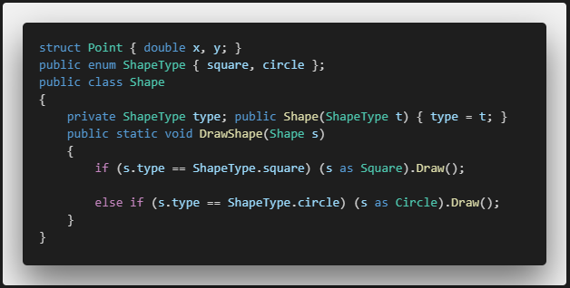
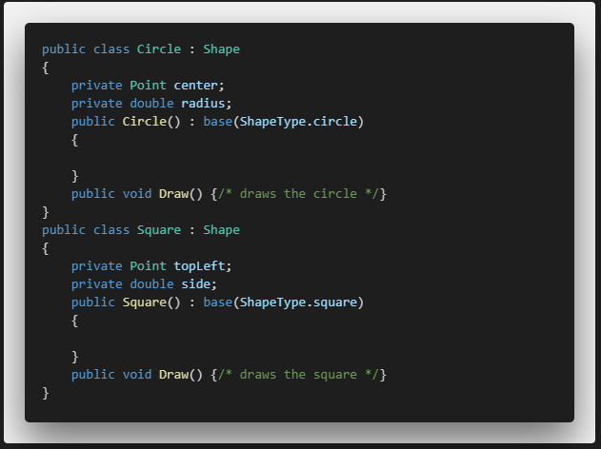
The Liskov Substitution Principle (LSP)

Slide 6
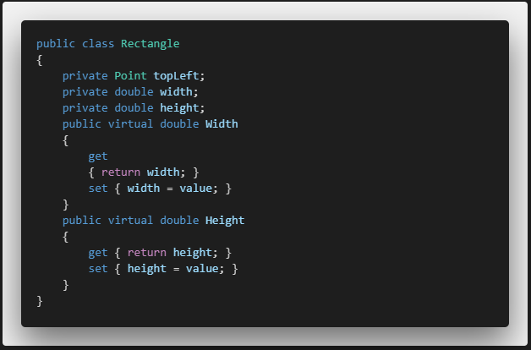
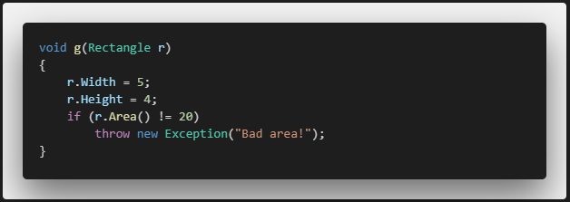
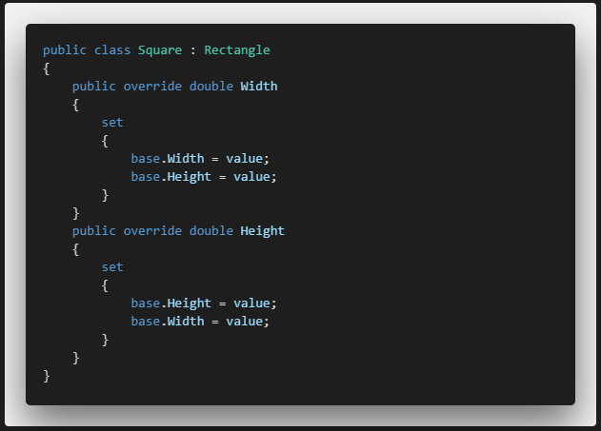
The Liskov Substitution Principle (LSP)

Slide 7
The Liskov Substitution Principle (LSP)
A model, viewed in isolation, cannot be meaningfully validated.
~ Modellerle ilgili genel bir doğrulama kuralları belirlenemez.

Slide 8
The Dependency Inversion Principle (DIP)
High-level modules should not depend on low-level modules. Both should depend on abstractions. Üst seviye modüller, alt seviye modüllere dayanmamalı, ikisi de soyutlamalara (interface vs) dayanmalı.
Abstractions should not depend upon details. Details should depend upon abstractions. Soyutlamalar detaylara değil, detaylar soyutlamalara dayanmalı.

Slide 9
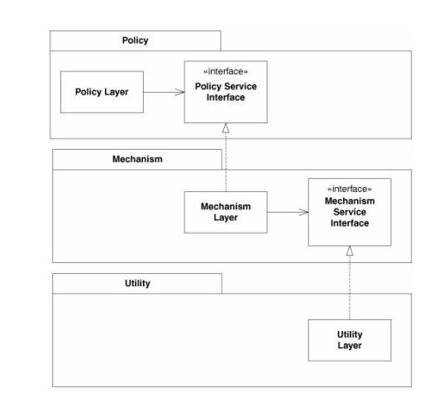
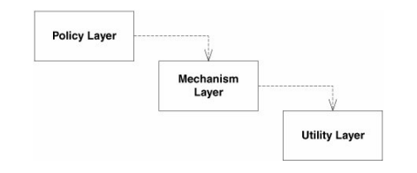
The Dependency Inversion Principle (DIP)
İyi kurgulanmış nesne yönelimli mimariler açık şekilde tanımlanmış katmanlara sahiptir.

Slide 10
The Dependency Inversion Principle (DIP)
Hiçbir değişken concrete class lara referans vermemelidir.
Hiçbir sınıf concrete class lardan türetilmemelidir.
Hiçbir metod, türediği sınıflarda implemente edilmiş bir metodu override etmemelidir.

Slide 11
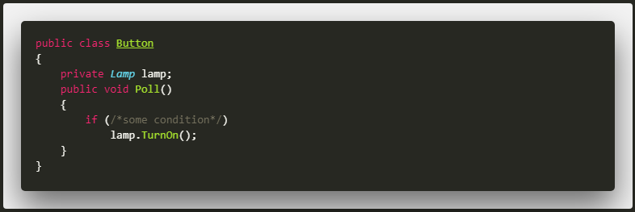
The Dependency Inversion Principle (DIP)

Slide 12
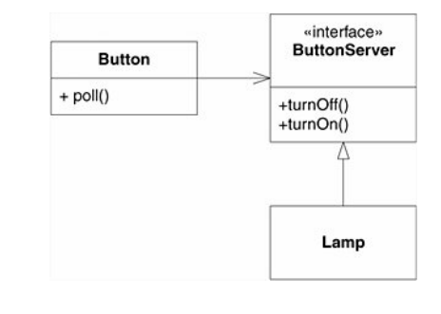
The Dependency Inversion Principle (DIP)

Slide 13
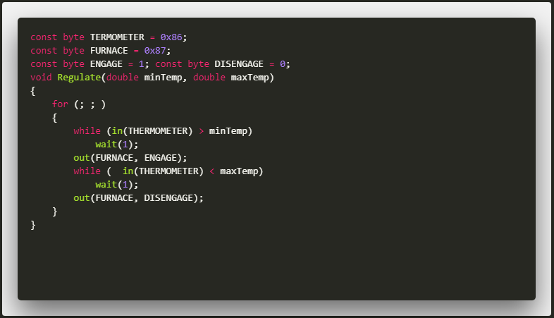
The Dependency Inversion Principle (DIP)

Slide 14
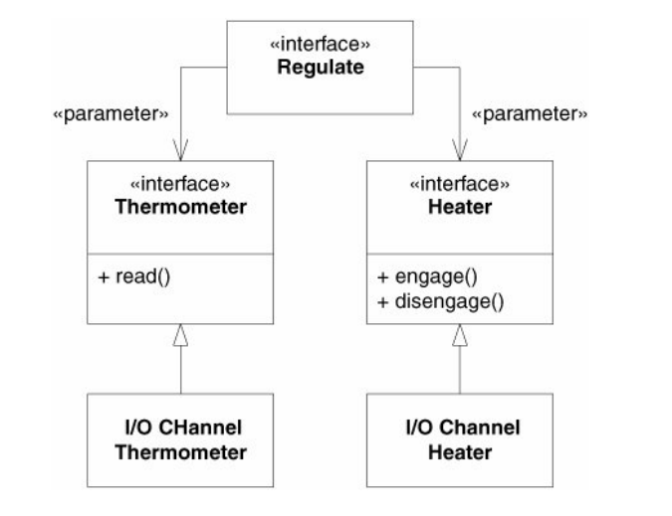
The Dependency Inversion Principle (DIP)

Slide 15
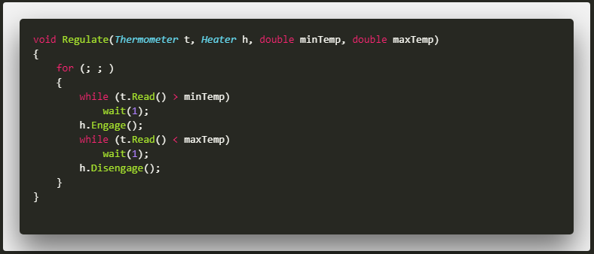
The Dependency Inversion Principle (DIP)

Slide 16
The Interface Segregation Principle (ISP)
Arayüz ayırımı prensibi, arayüzleri kullanan tarafların kullanmadığı metodları implemente etmeye zorlanmamasını öğütler.
Bu prensip uygulanırken arayüzler, davranış tabanlı daha küçük arayüzlere bölünür.

Slide 17
The Interface Segregation Principle (ISP)

Slide 18
The Interface Segregation Principle (ISP)

Slide 19
The Interface Segregation Principle (ISP)

Slide 20
Kaynaklar
Martin C. Robert, Martin Micah, Agile Principles, Patterns, and Practices in C#, Prentice Hall, 2006

